Slide 1
Процедура BG-RRP-1.015- „Училищна STEM среда“ по Националния план за възстановяване и устойчивост на Република България, финансиран от Европейския съюз – NextGenerationEU

Slide 2
ОУ „Отец Паисий“ с. Искра обл. Пловдив

Slide 3
Основна цел на проекта
Целта на проекта е изграждане на STEM център и 3 ВОКС стаи (високотехнологично оборудвани класни стаи).

Slide 4
Значение на проекта
Подобряване на условията за обучение в STEM дисциплините.
Осигуряване на модерна образователна среда
Повишаване на интереса на учениците към науките
Подготовка на учениците за професиите на бъдещето

Slide 5
Етапи на изпълнение
Планиране и проектиране
Доставка и инсталация на оборудване
Официално въвеждане в експлоатация
Ремонтни и строително-монтажни дейности
Обучение на учителите и тестова експлоатация
Оценка и отчетност

Slide 6
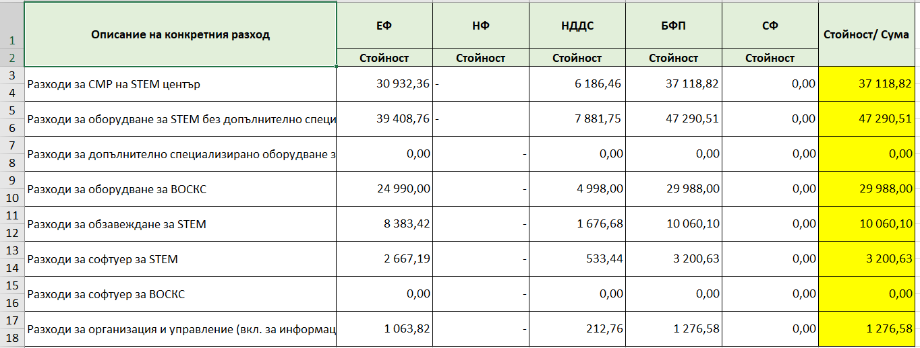
Финансов план
Text Here
Text Here
Text Here

Slide 7
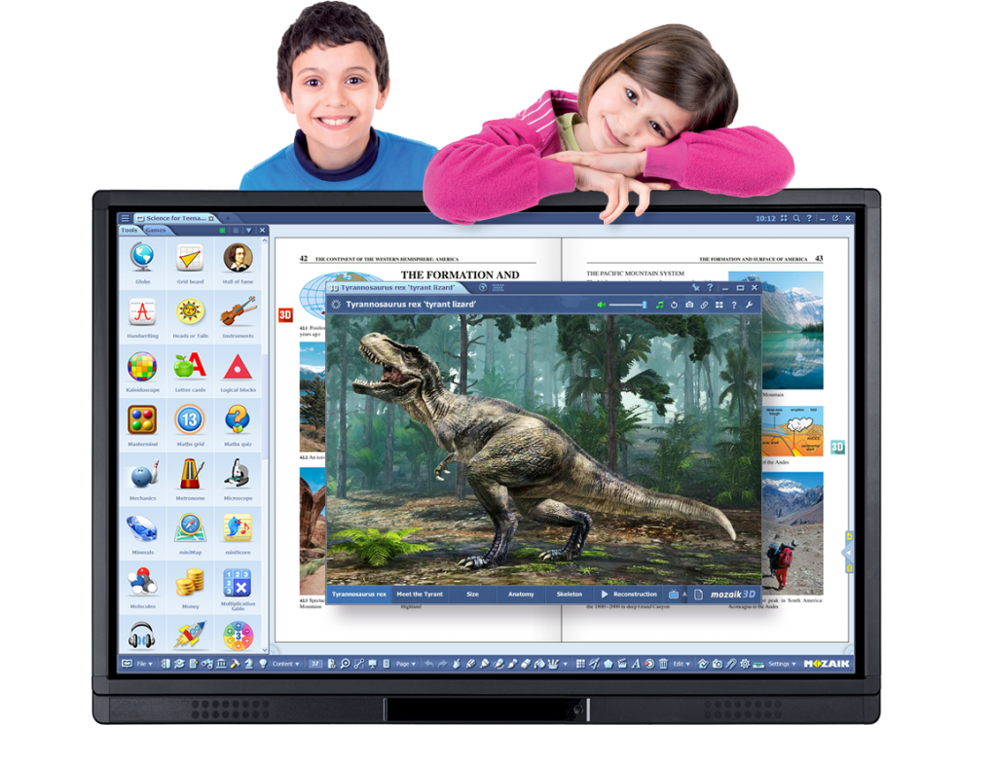
Приложение в учебния процес
Text Here
Обновена материална база – осигурява съвременна учебна среда, която ще насърчава креативността и експериментирането.
Технологична подкрепа на учебния процес – използване на специализирана техника, която помага за по-доброто разбиране на сложни научни концепции чрез практическо приложение.
Text Here
Text Here

Slide 8
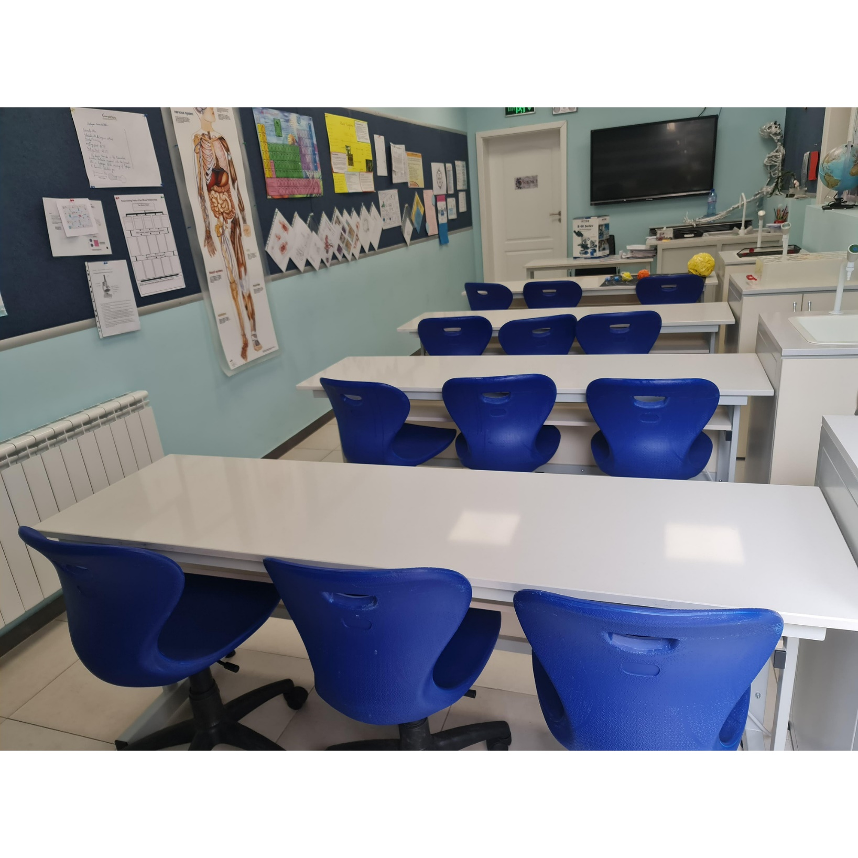
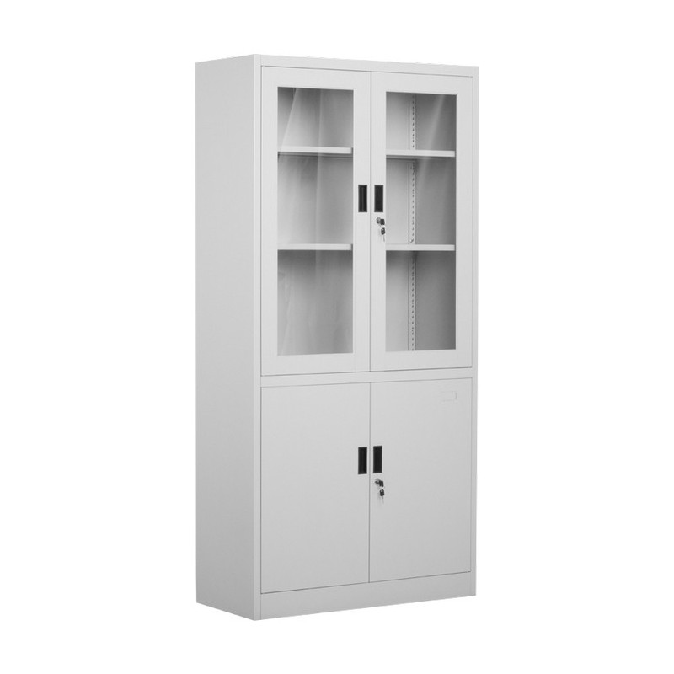
Комфорт и удобство – подобрени условия за работа на учениците и техните учители чрез модерно оборудване и ергономични работни пространства.

Slide 9
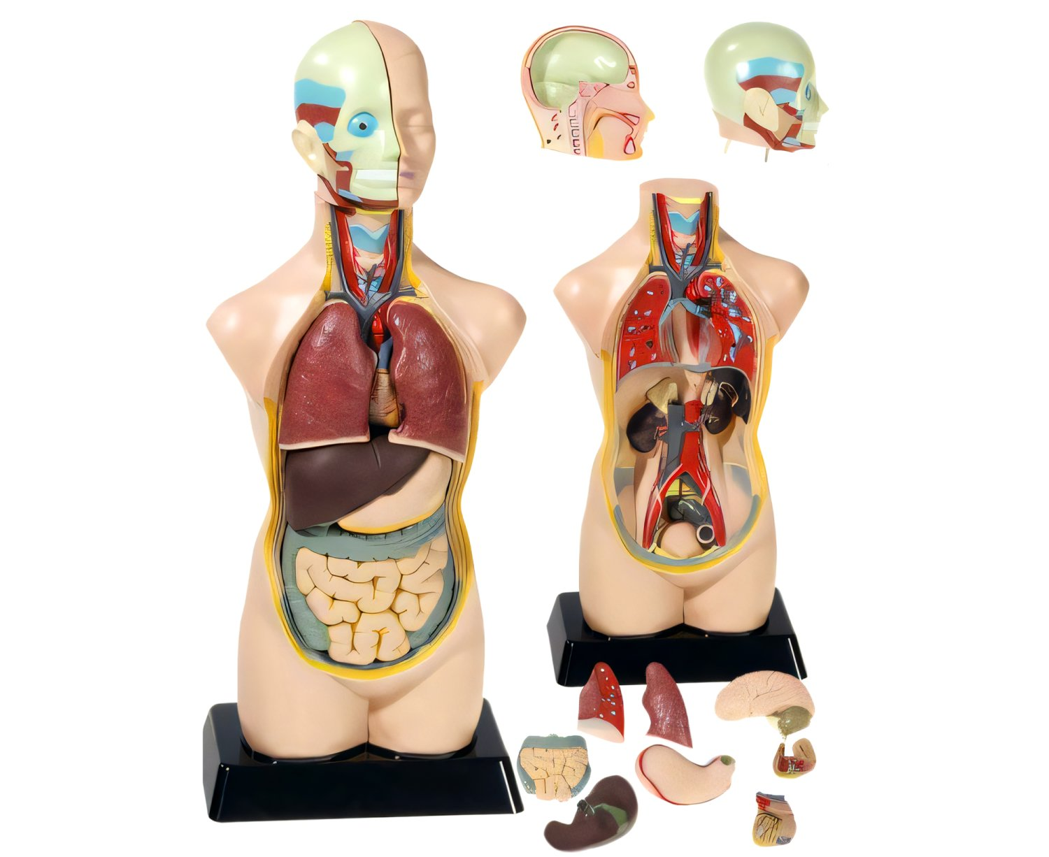
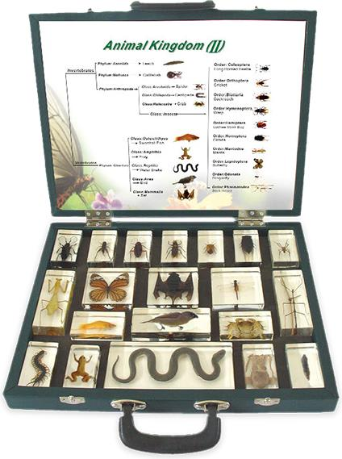
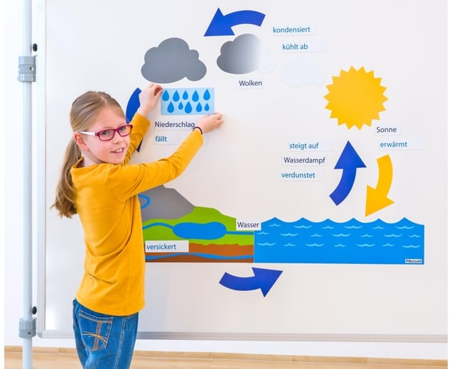
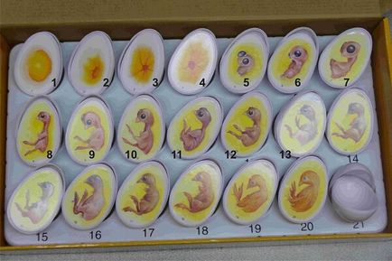
STEM конструктори и интерактивни комплекти – иновативни инструменти, които правят обучението по – увлекателно и практически ориентирано.

Slide 10
Очаквани резултати
- Изграждане на високотехнологичен STEM център
- Повишена ангажираност на учениците към науките
- Внедряване на иновативни методи за преподаване
- Подобряване на дигиталните компетентности на учениците
- Увеличаване на интереса към инженерни и технически специалности
- Стимулиране на желанието за учене у учениците чрез комбинирани практически и теоретични уроци.

Slide 11
Проектът „Училищна STEM среда“ ще:
- подпомогне разитието на учениците в STEM дисциплините;
- даде възможност за по-добро качество на обучението;
- насърчи използването на нови технологии в училищното образование;
- поощри и подкрепи образователните иновации в обучението.
Science Technology Engineering Mathematics
STEM
EDUCATION

Slide 13
Благодаря за вниманието!

